Slide 1
ΠΕΡΙΦΕΡΕΙΑ ΚΡΗΤΗΣ ΕΠΙΧΕΙΡΗΣΙΑΚΟ ΠΡΟΓΡΑΜΜΑ 2020-2023
ΧΡΥΣΑ ΔΑΣΚΑΛΑΚΗ
ΠΡ/ΝΗ ΓΕΝΙΚΗΣ ΔΙΕΥΘΥΝΣΗΣ ΑΝΑΠΤΥΞΙΑΚΟΥ ΠΡΟΓΡΑΜΜΑΤΙΣΜΟΥ
ΠΕΡΙΦΕΡΕΙΑΣ ΚΡΗΤΗΣ

Slide 2
Μεθοδολογική προσέγγιση Στρατηγικού Σχεδιασμού
Φάση Ανάλυσης
Φάση Σύνθεσης
Πλαίσιο Στρατηγικής
Περιβάλλον και Ποιότητα Ζωής
Κοινωνική Μέριμνα, Εκπαίδευση, Δια Βίου Μάθηση, Πολιτισμός-Αθλητισμός
Οικονομία και Απασχόληση
Βελτίωση Διοικητικής Ικανότητας
SWOT
Δυνατότητες
Προβλήματα
Ευκαιρίες
Απειλές
Όραμα
ΠΠ1 Ποιοτική Ανάπτυξη
ΠΠ2 Δυναμική Κοινωνική Συνοχή
ΠΠ3 Ενεργός Περιβαλλοντική Διαχείριση
ΠΠ4 Αποτελεσματική Διακυβέρνηση
SWOT
Δυνατότητες
Προβλήματα
Ευκαιρίες
Απειλές
SWOT
Δυνατότητες
Προβλήματα
Ευκαιρίες
Απειλές
Οριζόντιες Αρχές
SWOT
Δυνατότητες
Προβλήματα
Ευκαιρίες
Απειλές
Προκλήσεις για τα επόμενα χρόνια

Slide 3
Αρχιτεκτονική
Προγράμματος

Slide 4
Η μετουσίωση της Στρατηγικής σε Δράσεις
24
Μέτρα
73
Στόχοι
151
Δράσεις
Περιβάλλον και Ποιότητα Ζωής
Κοινωνική Μέριμνα, Εκπαίδευση, Δια Βίου Μάθηση, Πολιτισμός-Αθλητισμός
Οικονομία και Απασχόληση
Βελτίωση Διοικητικής Ικανότητας

Slide 5
Αντιστοίχιση Μέτρων σε Άξονες και Πεδία Πολιτικής – Άξονας 1
ΑΞΟΝΑΣ 1: Περιβάλλον και Ποιότητα Ζωής
 |  |  | ΠΠ 1 | ΠΠ 2 | ΠΠ 3 | ΠΠ 4
 | Μέτρο 1.1 | Ανάδειξη φυσικών και πολιτιστικών πόρων
 | Μέτρο 1.2 | Βιώσιμη - φιλική στο κλίμα και ισόρροπη χωρική οργάνωση
 | Μέτρο 1.3 | Ανάπτυξη Βιώσιμων Μεταφορικών Υποδομών
 | Μέτρο 1.4 | Επιτάχυνση της Ενεργειακής αναβάθμισης, Γαλάζια & Πράσινη Ανάπτυξη
 | Μέτρο 1.5 | Βιώσιμη διαχείριση υδάτων
 | Μέτρο 1.6 | Ανάπτυξη Βιώσιμων Περιβαλλοντικών Υποδομών
 | Μέτρο 1.7 | Πρόληψη και διαχείριση επιπτώσεων κλιματικής αλλαγής και απειλών από καταστροφές
 | Μέτρο 1.8 | Οριζόντιες δράσεις του Άξονα 1

Slide 6
Αντιστοίχιση Μέτρων σε Άξονες και Πεδία Πολιτικής – Άξονας 2
ΑΞΟΝΑΣ 2: Κοινωνική μέριμνα, Υγεία, Εκπαίδευση, Δια βίου μάθηση, Πολιτισμός & Αθλητισμός
 |  |  | ΠΠ 1 | ΠΠ 2 | ΠΠ 3 | ΠΠ 4
 | Μέτρο 2.1 | Αναβάθμιση ποιότητας στις παρεχόμενες υπηρεσίες υγείας
 | Μέτρο 2.2 | Αντιμετώπιση της Γήρανσης πληθυσμού - Ανανέωση Πληθυσμού
 | Μέτρο 2.3 | Ανάσχεση της Μετανάστευσης ταλέντων και ατόμων υψηλής εξειδίκευσης και ενίσχυση ευκαιριών για νέους
 | Μέτρο 2.4 | Διασφάλιση των δικαιωμάτων των μειονεκτούντων ομάδων
 | Μέτρο 2.5 | Ενίσχυση της Κοινωνικής Καινοτομίας Προσαρμογής
 | Μέτρο 2.6 | Αντιμετώπιση των νέων κοινωνικών ανισοτήτων
 | Μέτρο 2.7 | Καταγραφή και παρακολούθηση των κοινωνικών τάσεων και συμπεριφορών
 | Μέτρο 2.8 | Οριζόντιες δράσεις του Άξονα 2

Slide 7
Αντιστοίχιση Μέτρων σε Άξονες και Πεδία Πολιτικής – Άξονας 3
ΑΞΟΝΑΣ 3: Οικονομία και Απασχόληση
 |  |  | ΠΠ 1 | ΠΠ 2 | ΠΠ 3 | ΠΠ 4
 | Μέτρο 3.1 | Εξειδίκευση οικονομίας, Ανάπτυξη Καινοτομίας και Ανάπτυξη ολοκληρωμένων αλυσίδων
 | Μέτρο 3.2 | Μετάβαση στην Κυκλική οικονομία - Αξιοποίηση των Πόρων
 | Μέτρο 3.3 | Προώθηση της ψηφιακής σύγκλισης
 | Μέτρο 3.4 | Οριζόντιες δράσεις του Άξονα 3

Slide 8
Αντιστοίχιση Μέτρων σε Άξονες και Πεδία Πολιτικής – Άξονας 4
ΑΞΟΝΑΣ 4: Βελτίωση της Διοικητικής Ικανότητας και της Οικονομικής Κατάστασης της Περιφέρειας
 |  |  | ΠΠ 1 | ΠΠ 2 | ΠΠ 3 | ΠΠ 4
 | Μέτρο 4.1 | Ενίσχυση των ικανοτήτων της δημόσιας διοίκησης
 | Μέτρο 4.2 | Ενίσχυση ενεργού συμμετοχής των τοπικών κοινωνιών στην αναπτυξιακή διαδικασία
 | Μέτρο 4.3 | Ενδυνάμωση δικτύων και ομάδων - Κοινωνία των Πολιτών
 | Μέτρο 4.4 | Οριζόντιες δράσεις του Άξονα 4

Slide 9
Η Περιφέρεια Κρήτης υιοθετεί και προωθεί τον ολοκληρωμένο Σχεδιασμό
Σχεδιασμός του Περιφερειακού Προγράμματος Ανάπτυξης (ΠΠΑ)
Συμμετέχει στο σχεδιασμός του Επιχειρησιακού Προγράμματος (ΕΠ) «ΚΡΗΤΗ» της Προγραμματικής Περιόδου (ΠΠ) 2021-2027
Υλοποιεί 151 Προγραμματικών Συμβάσεων, ύψους 44.930.601,84 €
Έχει συνάψει 17 Διαβαθμιδικών Συνεργασιών με εθνικούς, υπερτοπικούς και τοπικούς φορείς, ύψους 1.868.000,00 €
Συμμετέχει σε 38 Συγχρηματοδοτούμενα Έργα, με συνολικό προϋπολογισμό 8.970.331,49 €

Slide 10
Επιχειρησιακό Πρόγραμμα

Slide 11
Επιχειρησιακό Πρόγραμμα 2021 - 2023
Περιβάλλον και Ποιότητα Ζωής
Κοινωνική Μέριμνα, Εκπαίδευση, Δια Βίου Μάθηση, Πολιτισμός-Αθλητισμός
Οικονομία και Απασχόληση
Βελτίωση Διοικητικής Ικανότητας
1166 Έργα 781.972.399,48 €

Slide 12
Επιχειρησιακό Πρόγραμμα - Έργα ανά Φορέα Υλοποίησης

Slide 13
Κατανομή Επιχειρησιακού Προγράμματος ανά Άξονα (1)
ΑΞΟΝΑΣ 1: Περιβάλλον και Ποιότητα Ζωής |  |  | Έργα | Προϋπολογισμός
 | Μέτρο 1.1 | Ανάδειξη φυσικών και πολιτιστικών πόρων | 32 | 13.569.881,00 €
 | Μέτρο 1.2 | Βιώσιμη - φιλική στο κλίμα και ισόρροπη χωρική οργάνωση | 16 | 3.731.552,66 €
 | Μέτρο 1.3 | Ανάπτυξη Βιώσιμων Μεταφορικών Υποδομών | 55 | 155.506.384,01 €
 | Μέτρο 1.4 | Επιτάχυνση της Ενεργειακής αναβάθμισης, Γαλάζια & Πράσινη Ανάπτυξη | 6 | 4.015.828,38 €
 | Μέτρο 1.5 | Βιώσιμη διαχείριση υδάτων | 38 | 33.899.577,11 €
 | Μέτρο 1.6 | Ανάπτυξη Βιώσιμων Περιβαλλοντικών Υποδομών | 17 | 27.552.818,56 €
 | Μέτρο 1.7 | Πρόληψη και διαχείριση επιπτώσεων κλιματικής αλλαγής και απειλών από καταστροφές | 260 | 186.687.058,86 €
 | Μέτρο 1.8 | Οριζόντιες δράσεις του Άξονα 1 | 437 | 157.326.517,39 €

Slide 14
Κατανομή Επιχειρησιακού Προγράμματος ανά Άξονα (2)
ΑΞΟΝΑΣ 2: Κοινωνική μέριμνα, Υγεία, Εκπαίδευση, Δια βίου μάθηση, Πολιτισμός & Αθλητισμός |  |  | Έργα | Προϋπολογισμός
 | Μέτρο 2.1 | Αναβάθμιση ποιότητας στις παρεχόμενες υπηρεσίες υγείας | 20 | 12.842.517,50 €
 | Μέτρο 2.2 | Αντιμετώπιση της Γήρανσης πληθυσμού - Ανανέωση Πληθυσμού | 10 | 20.767.637,78 €
 | Μέτρο 2.3 | Ανάσχεση της Μετανάστευσης ταλέντων και ατόμων υψηλής εξειδίκευσης και ενίσχυση ευκαιριών για νέους | 13 | 5.456.427,38 €
 | Μέτρο 2.4 | Διασφάλιση των δικαιωμάτων των μειονεκτούντων ομάδων | 6 | 7.726.633,30 €
 | Μέτρο 2.5 | Ενίσχυση της Κοινωνικής Καινοτομίας Προσαρμογής | 8 | 510.787,53 €
 | Μέτρο 2.6 | Αντιμετώπιση των νέων κοινωνικών ανισοτήτων | 3 | 400.000,00 €
 | Μέτρο 2.7 | Καταγραφή και παρακολούθηση των κοινωνικών τάσεων και συμπεριφορών | 70 | 11.645.710,57 €
 | Μέτρο 2.8 | Οριζόντιες δράσεις του Άξονα 2 | 20 | 12.842.517,50 €

Slide 15
Κατανομή Επιχειρησιακού Προγράμματος ανά Άξονα (3)
ΑΞΟΝΑΣ 3: Οικονομία και Απασχόληση |  |  | Έργα | Προϋπολογισμός
 | Μέτρο 3.1 | Εξειδίκευση οικονομίας, Ανάπτυξη Καινοτομίας και Ανάπτυξη ολοκληρωμένων αλυσίδων | 60 | 105.891.619,67 €
 | Μέτρο 3.2 | Μετάβαση στην Κυκλική οικονομία - Αξιοποίηση των Πόρων | 4 | 373.298,40 €
 | Μέτρο 3.3 | Προώθηση της ψηφιακής σύγκλισης | 3 | 832.625,00 €
 | Μέτρο 3.4 | Οριζόντιες δράσεις του Άξονα 3 | 6 | 545.260,00 €

Slide 16
Κατανομή Επιχειρησιακού Προγράμματος ανά Άξονα (4)
ΑΞΟΝΑΣ 4: Βελτίωση της Διοικητικής Ικανότητας και της Οικονομικής Κατάστασης της Περιφέρειας |  |  | Έργα | Προϋπολογισμός
 | Μέτρο 3.1 | Εξειδίκευση οικονομίας, Ανάπτυξη Καινοτομίας και Ανάπτυξη ολοκληρωμένων αλυσίδων | 34 | 18.646.900,99 €
 | Μέτρο 3.2 | Μετάβαση στην Κυκλική οικονομία - Αξιοποίηση των Πόρων | 2 | 333.784,55 €
 | Μέτρο 3.3 | Προώθηση της ψηφιακής σύγκλισης | 4 | 1.020.000,00 €
 | Μέτρο 3.4 | Οριζόντιες δράσεις του Άξονα 3 | 62 | 12.689.578,84 €

Slide 17
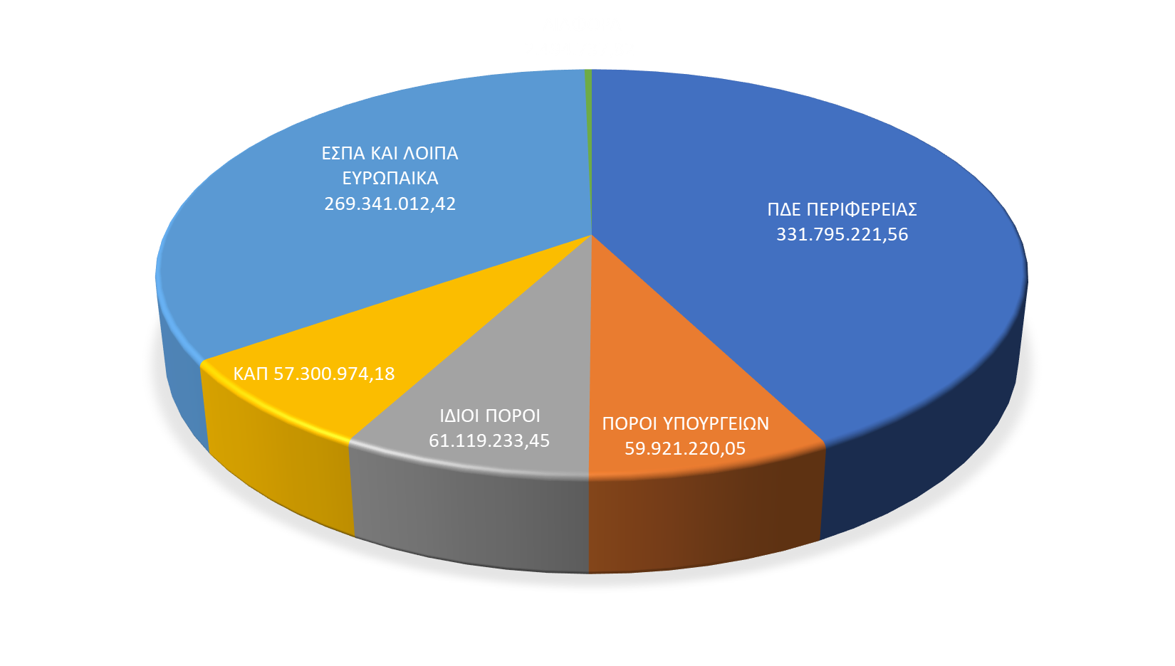
Πηγές Χρηματοδότησης Επιχειρησιακού Προγράμματος

Slide 18
Προγραμματιζόμενες (προς ένταξη) Δράσεις
Περιβάλλον και Ποιότητα Ζωής
Κοινωνική Μέριμνα, Εκπαίδευση, Δια Βίου Μάθηση, Πολιτισμός-Αθλητισμός
Οικονομία και Απασχόληση
Βελτίωση Διοικητικής Ικανότητας
43 Δράσεις 101.232.868,00 €

Slide 19
Οικονομικός
Προγράμματος

Slide 20
Προϋπολογισμός Περιφέρειας Κρήτης (σε εκ. ευρώ)
Notes:
Τα έσοδα τo 2021 ανέρχονται σε 193 € περίπου.
Είναι αυξημένα κατά 38,9 € σε σχέση με το 2020.
Το 2020 κλείνει με πλεόνασμα 53,15 εκατ. €.

Slide 21
Ετήσιο Σχέδιο Δράσης

Slide 22
Ετήσιο Σχέδιο Δράσης 2021
Περιβάλλον και Ποιότητα Ζωής
Κοινωνική Μέριμνα, Εκπαίδευση, Δια Βίου Μάθηση, Πολιτισμός-Αθλητισμός
Οικονομία και Απασχόληση
Βελτίωση Διοικητικής Ικανότητας
1441 Έργα 834.671.006,29 €
*Από τα 1441 έργα του Ετήσιου Σχεδίου Δράσης (2021) αφαιρούνται 275 ολοκληρωμένα έργα, προϋπολογισμού 52.698.606,81 €, και μένουν 1166 έργα του Προγράμματος.

Slide 23
Ετήσιο Σχέδιο Δράσης 2021 ανά Φορέα Υλοποίησης

Slide 24
Ετήσιο Τεχνικό Πρόγραμμα 2021

Slide 25
Ετήσιο Τεχνικό Πρόγραμμα 2021
Περιβάλλον και Ποιότητα Ζωής
Κοινωνική Μέριμνα, Εκπαίδευση, Δια Βίου Μάθηση, Πολιτισμός-Αθλητισμός
Οικονομία και Απασχόληση
Βελτίωση Διοικητικής Ικανότητας
1196 Έργα 668.288.683,43 €
*Από τα 1196 έργα του Τεχνικού Προγράμματος 2021 αφαιρούνται 234 ολοκληρωμένα έργα, προϋπολογισμού 47.729.992,63 € και μένουν 962 έργα.

Slide 26
Ετήσιο Τεχνικό Πρόγραμμα 2021 ανά Φορέα Υλοποίησης

Slide 27
Δείκτες Παρακολούθησης

Slide 28
Δείκτες Παρακολούθησης & Αξιολόγησης
Για την παρακολούθηση των Στόχων του Επιχειρησιακού Προγράμματος αξιοποιούνται 56 δείκτες αποτελέσματος.
Οι δείκτες είναι σε συνάφεια με τους στόχους που αφορούν το Στρατηγικό Σχεδιασμό, το ΠΠΑ και τους 17 Στόχους Βιώσιμης ανάπτυξης (ΟΗΕ).
Οι Δείκτες χρησιμεύουν για την ποσοτικοποίηση των στόχων, ώστε να καταστούν μετρήσιμοι.
Σε κάθε Δείκτη αντιστοιχεί μια τιμή-στόχος για κάθε δράση.

Slide 29
Πρώτοι 10 δείκτες σε χρήση (αριθμός έργων)

Slide 30
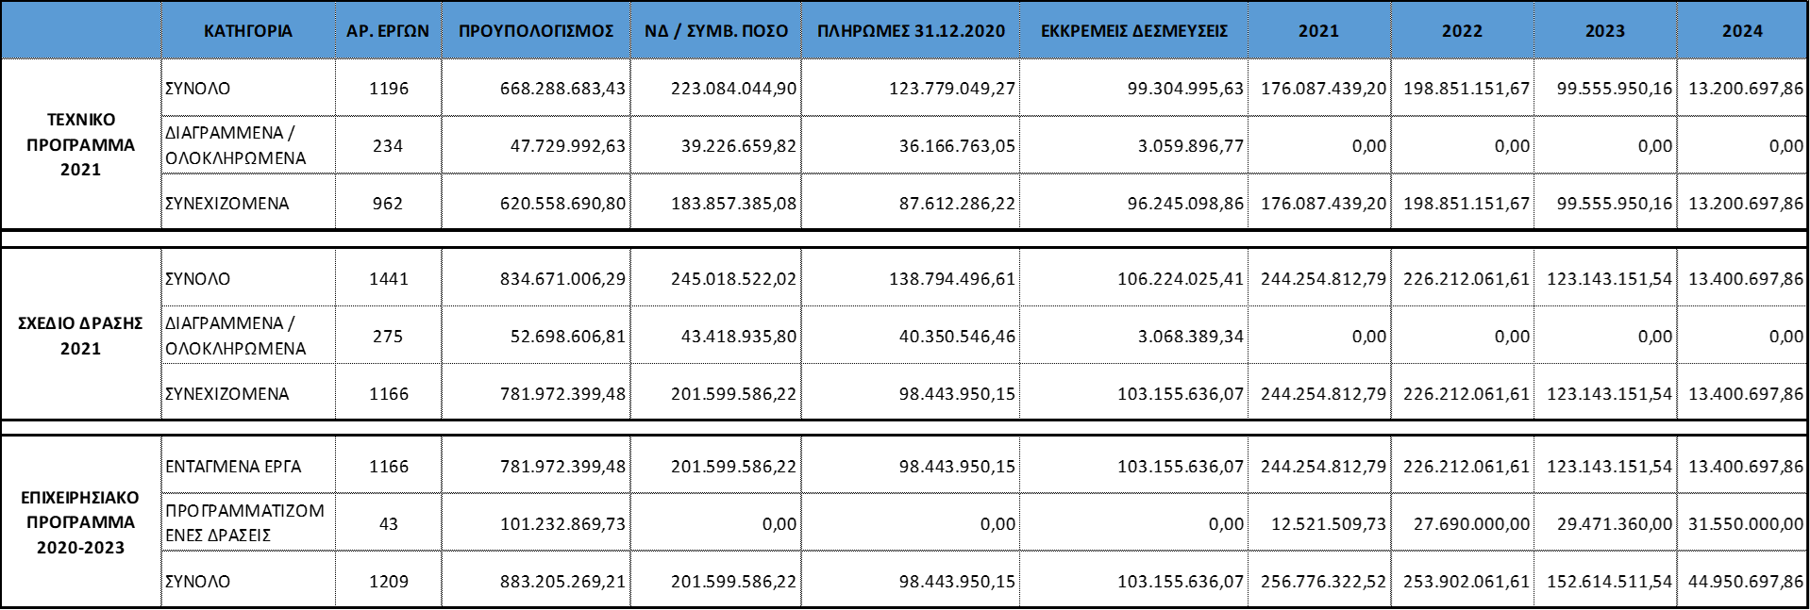
Εν συνόψει…

Slide 31
Σας ευχαριστώ πολύ για την προσοχή σας !!!

